Slide 1
Otthoni hálózat
Készítette: Németh tamás, patai Dániel

Slide 2
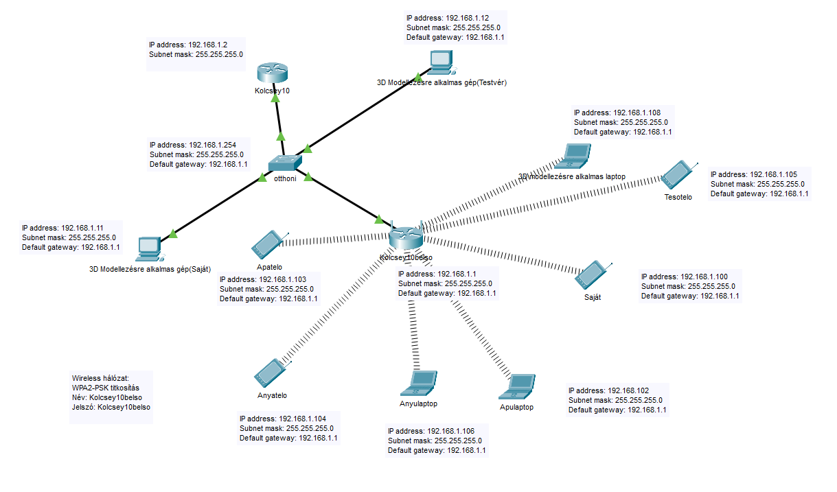
Az OTTHONI HÁLÓZAT

Slide 3
A Munkáról
elképzelés
valóság
Tanárúrtól feladatot kaptunk, hogy az otthoni hálózatunkat készítsük el a Packet Tracerben.
Felkellett írni az eszközök IP címét, Subnet Maskját, illetve Default Gatewayet
Kellett hozzá igényfelmérés is, hogy milyen eszközök kellenek a hálózatba.(pl.: Office vagy Gamer gép)
Sikerült lemodelleznünk, felraktuk a szükséges eszközöket(pl.: Switch)
Kiraktuk egy szövegdobozba az eszköz mellé.
Sikerült megvalósítani az igényfelmérést.

Slide 4
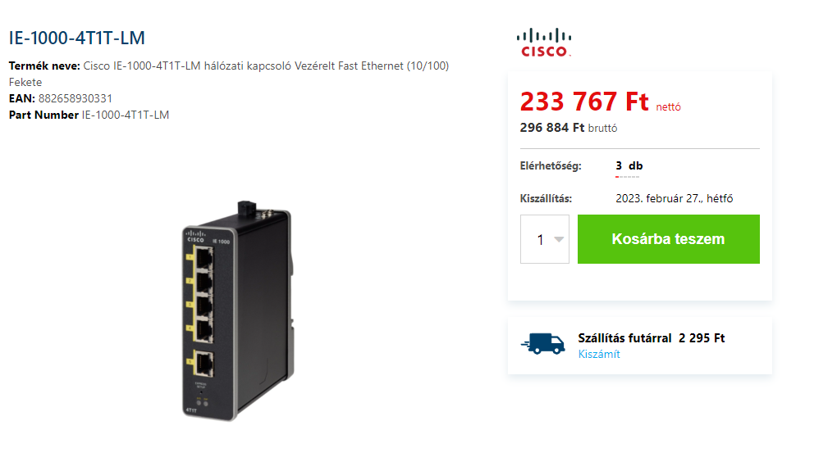
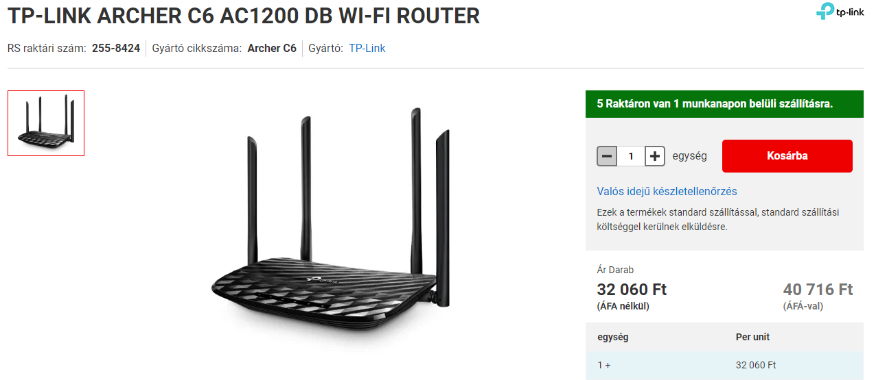
Igény felmérés
A hálózatba szükséges volt egy switch illetve egy belső router is.

Slide 5
Igény felmérés
A hálózatba kellett kettő, 3D Modellezésre és videóvágásra is alkalmas számítógép, hiszen a családból két fő otthon dolgozik egy filmgyárnak.
A processzor azért ilyen erős, mert kell a sok mag a meg a sok szál illetve magas az órajele.
64GB RAM azért kell, hogy sok program elfusson egymás mellett.
Azért kell ilyen nagy SSD, hogy sok anyag elférjen rajta.
4090 azért kell, hogy bírja a 3D modellezést.
Azért kell ilyen monitor, mert szépek a színek, jó a felbontása.

Slide 6
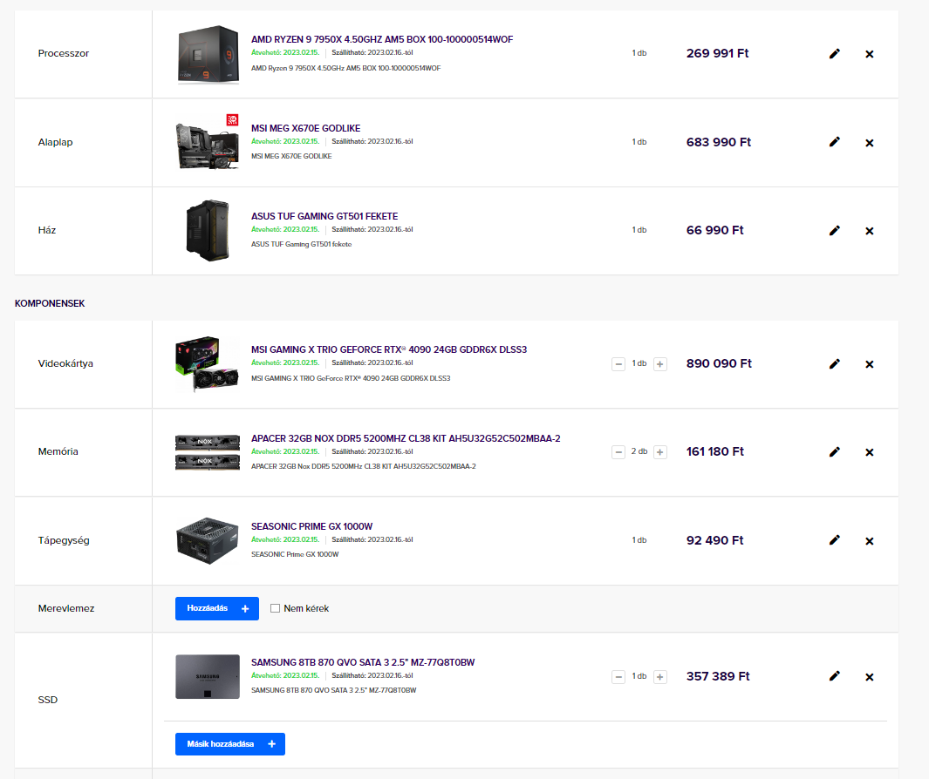
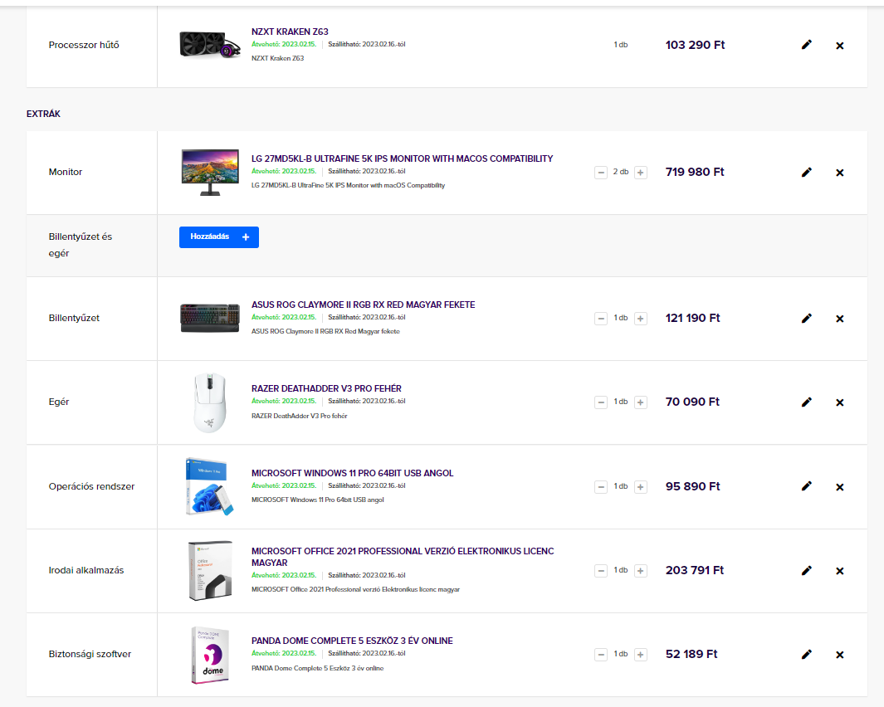
Ez a konfiguráció 3 854 367 Ft-ba került

Slide 7
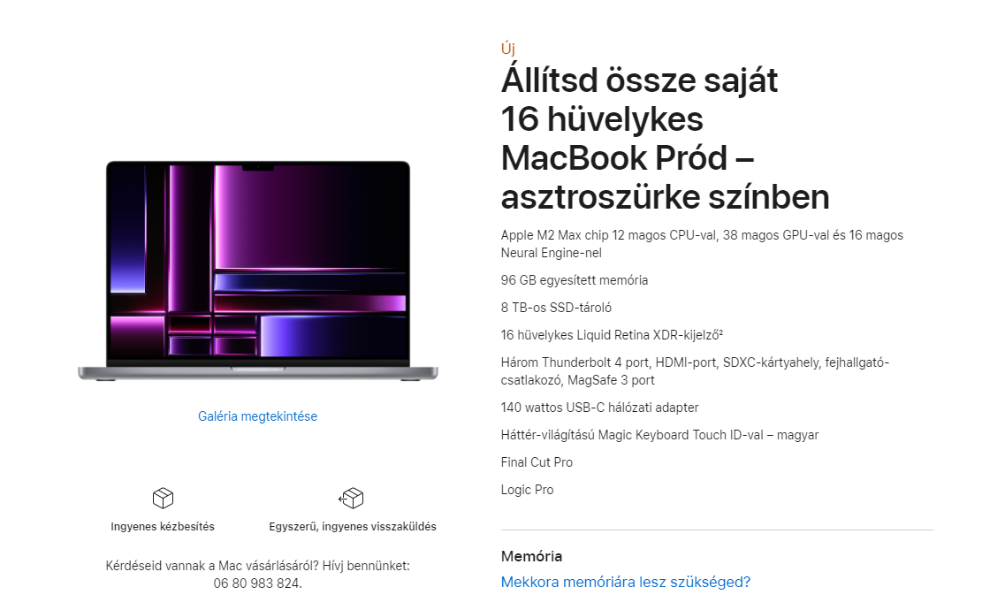
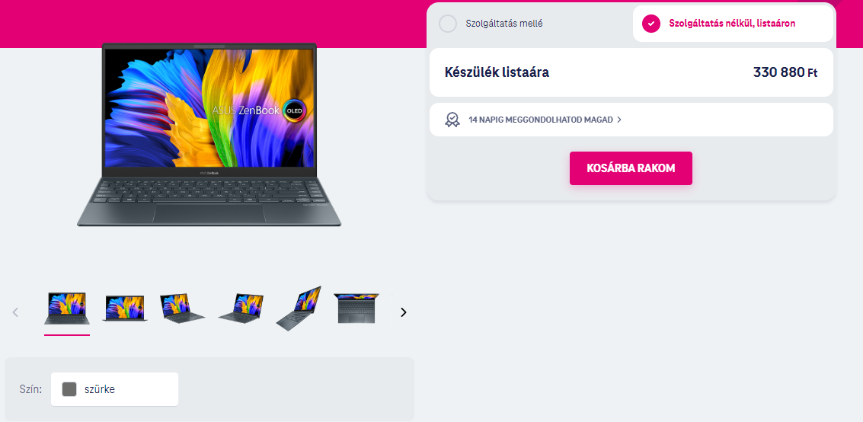
Igény felmérés
Kellett legalább egy, 3D modellezésre is alkalmas laptop(ez arra az esetre szükséges, ha elutaznának akkor tudjon valaki dolgozni rajta, ha szükséges)
A további két laptopot a szülők használják általános dolgokra.
A 3D modellezésre alkalmas laptopot, ugyanazok okokból választottuk, mint a gépet.
3 464 970 FT
330 080 FT

Slide 8
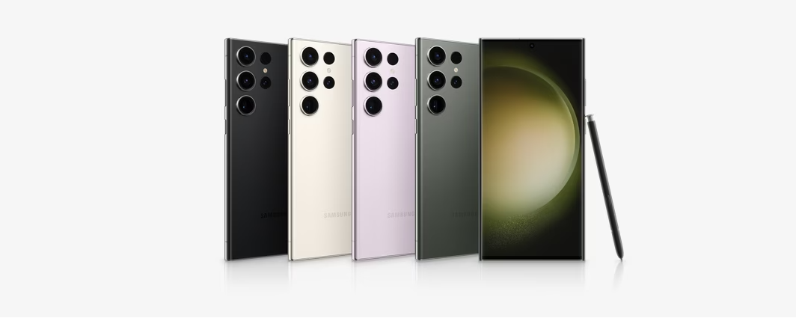
IGÉNY FELMÉRÉS
Kellett 4 telefon, ezekből mindenkinek egy S23 Ultra van. Ezeknek az ára fejenként 689 900 FT, ami 4 darab esetén 2 759 600 FT.
Az összes termék ára összevetve a következő: 15 297 224 FT

Slide 9
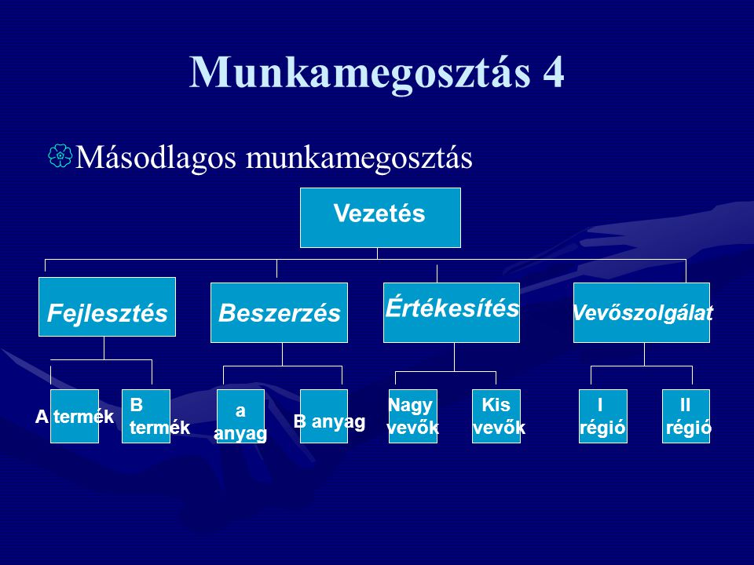
munkafelosztás
Hálózat: Németh Tamás
PPT: Patai Dániel, Németh Tamás
Az igényfelmérés elkészítése: Patai Dániel

Slide 10
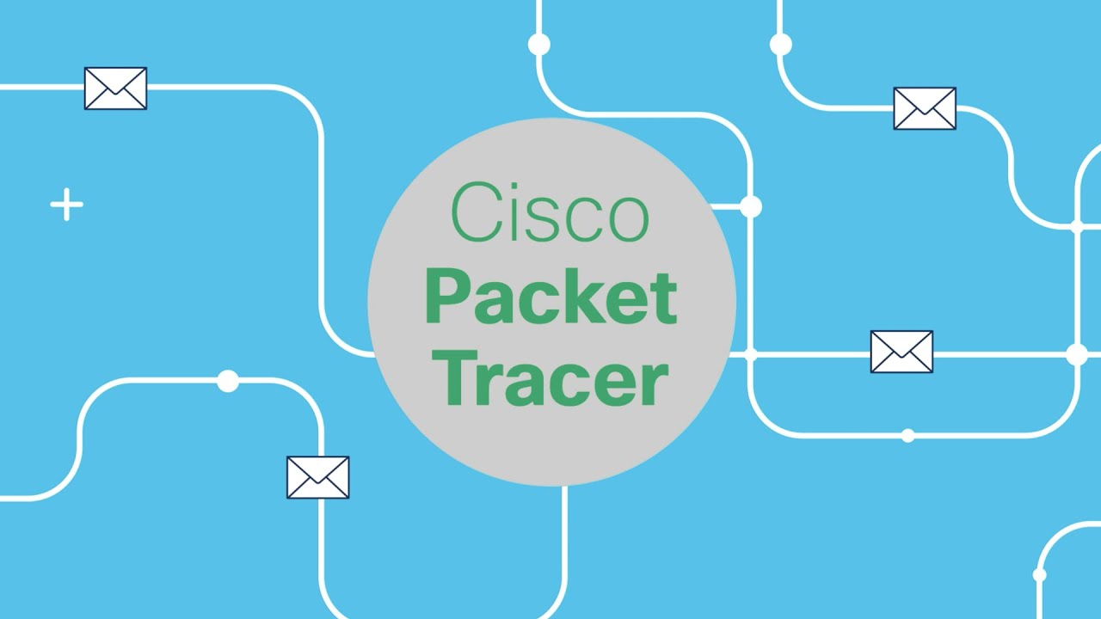
A Cisco Packet tracerről
A Packet Tracer a Cisco Systems által tervezett többplatformos vizuális szimulációs eszköz , amely lehetővé teszi a felhasználók számára hálózati topológiák létrehozását és a modern számítógépes hálózatok utánzását . A szoftver lehetővé teszi a felhasználók számára a Cisco útválasztók és kapcsolók konfigurációjának szimulálását egy szimulált parancssori interfész segítségével. A Packet Tracer drag and drop felhasználói felületet használ , amely lehetővé teszi a felhasználók számára, hogy tetszés szerint hozzáadjanak és eltávolítsanak szimulált hálózati eszközöket

Slide 11
Köszönjük a figyelmet!

